Slide 1
Exqutor: Extended Query Optimizer for Vector-augmented Analytical Queries
Hyunjoon Kim∗, Chaerim Lim∗, Hyeonjun An∗, Rathijit Sen†, Kwanghyun Park∗‡
∗Yonsei University BDAI Lab, †Microsoft Gray Systems Lab
arXiv:2512.09695
Notes:
大家好, 今天我分享的论文名为Exqutor: 针对向量增强型查询的扩展查询优化器
作者来自韩国延世大学和微软. 文章目前还是arXiv的预印本, 并没有正式发表.

Slide 2
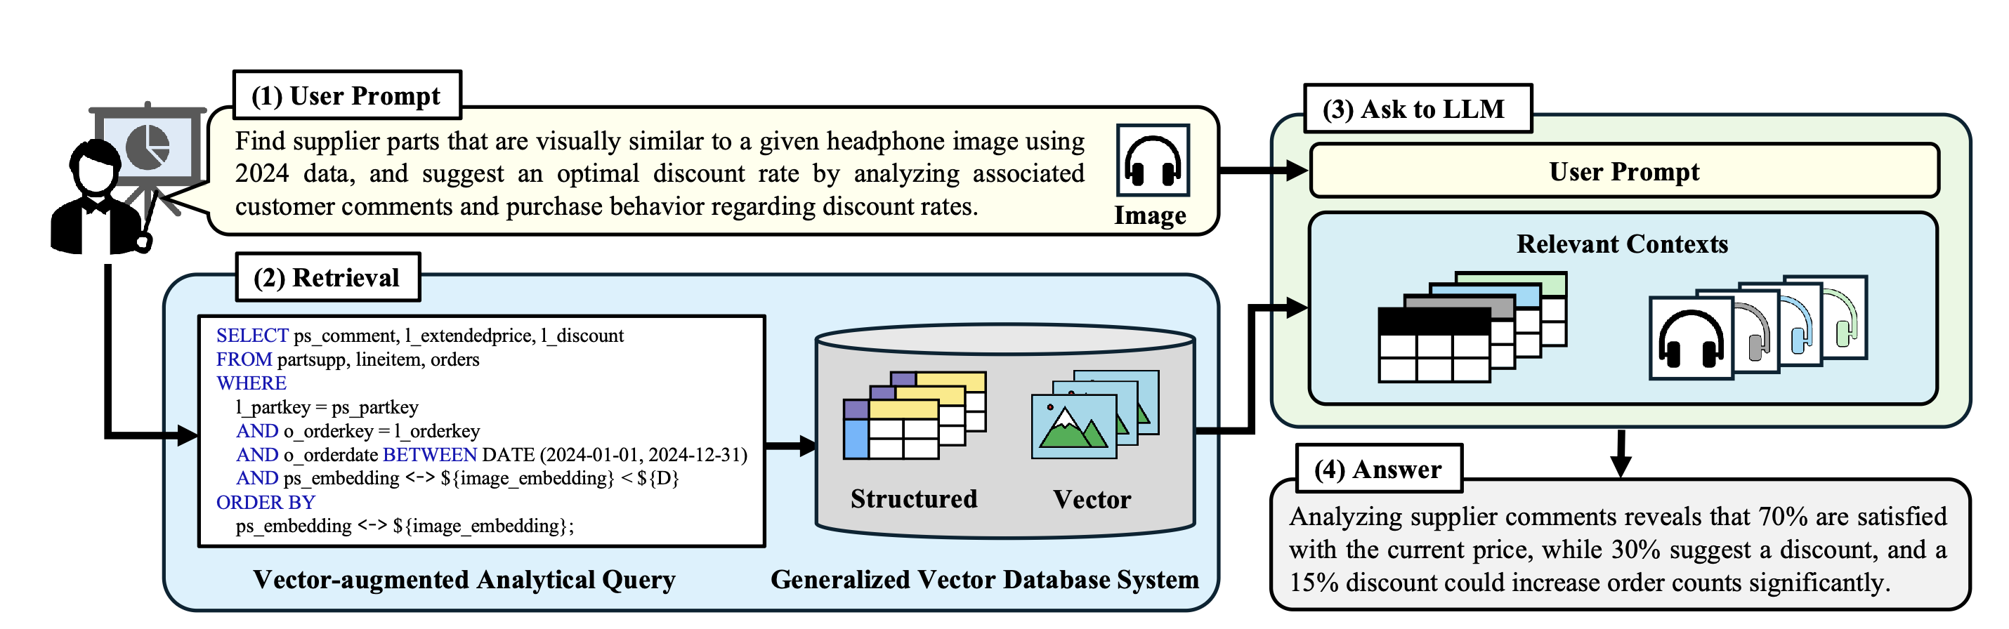
Background & Motivation
RAG demands the joint retrieval of structured and unstructured data.
Sepecial vector databases (e.g., Milvus) lack multi-relation join capabilites.
Generalized databases (e.g., pgvector, DuckDB) support joins but exhibit poor VAQ performance.
Notes:
首先,是这篇文章的背景和动机介绍.
RAG技术已经是大模型和电商、医疗、推荐系统结合的关键手段. 传统的RAG通常依赖对非结构化的向量数据进行简单的topk检索, 但现实的工作负载越发需要同时检索结构化数据和非结构化数据.
比如一个查询可能需要在找到语义相似的商品图片的同时, 结合订单、价格、评论等结构化信息进行分析。
现有的支持向量检索数据库可以分为两类.一种是专用的向量数据库, 比如Milvus, 这类系统在向量搜索上表现优秀, 但通常仅限于在单一的大宽表上查询, 不支持多表join, 对结构化数据的支持能力有限.
而另一种则是更为通用的数据库系统, 在结构化数据上支持向量查询, 但查询性能有限.
图中是一个RAG流水线的示例. 首先,用户提出一个Prompt, 要求获取最新折扣率. 随后, 用户将提示词转变为向量增强的分析型查询, 也就是VAQ. VAQ是这篇文章新引入的概念, 将向量相似度搜索与结构化查询操作符相结合, 用于在数据库中检索相关数据. 最后, 检索到的上下文与提示词一同作为大模型的输入, 输出就是大模型的分析结果.

Slide 3
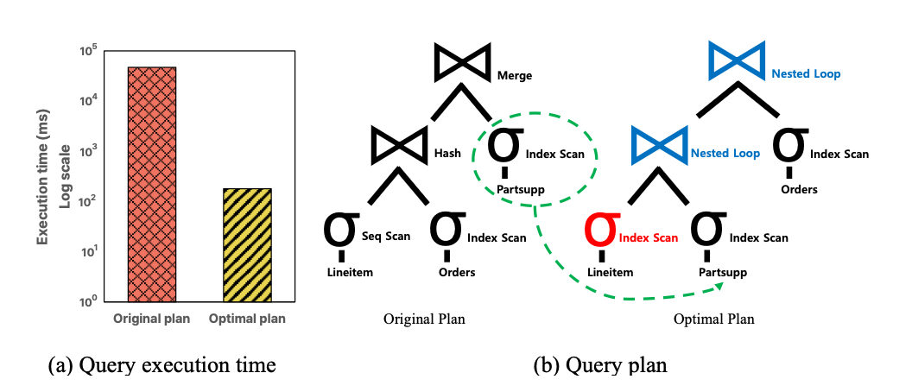
Core problems
Existing systems estimate vector predicate selectivity using fixed heuristics.
Notes:
文章认为, 现有的通用数据库系统在向量查询上性能受限的主要原因为不准确的基数估计, 它们在执行向量相似性检索时,依赖固定的选择性参数, 从而影响了查询计划的生成.
图中为在pgvector上执行示例查询的执行时间和生成计划. 这里的最优计划由真实向量基数生成.
可以看到,在采纳了真实向量基数后, 最优计划可以优先执行向量表的索引扫描, 并在计划树顶层执行更精准的Nested Loop Join, 从而大幅降低执行时间.

Slide 4
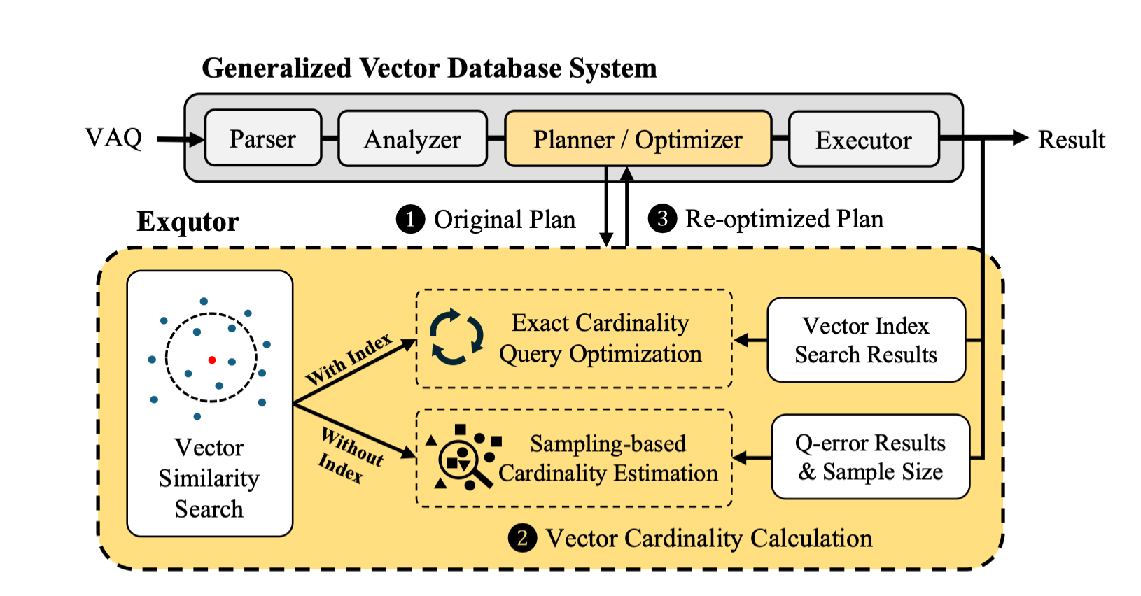
System Overview
Exqutor: a pluggable cardinality estimation framework for generalized vector databases.
Notes:
基于上述问题, 文章提出Exqutor系统, 能够作为一个可插拔插件, 与现有的通用向量数据库相结合. 在处理一个向量增强的分析型查询时, 原始查询计划被转发至Exqutor. 在处理向量查询基数时,如果当前查询列已经构建了向量索引, 系统会使用准确的查询基数. 而如果当前列没有索引, 系统则会使用基于采样的方式进行基数预估. 随后,将得到的向量查询基数返回给查询优化器, 生成高效的执行计划.

Slide 5
Index-based ECQO
Exact Cardinality Query Optimization
Key insight: ANN search is lightweight during planning.
Executes a index search during query planning phase to retrieve the exact cardinality.
The candidate set is cached and reused during the executor phase.
Notes:
对于拥有向量索引的查询列, 文章认为, 在索引优化提速后, 向量搜索是足够轻量的, 可以在查询阶段直接执行, 得到准确基数, 返回给优化器.
而在执行向量搜索过程中得到的候选结果集会在执行阶段直接被复用, 避免冗余开销.

Slide 6
Sampling-based CE without Index
Estimates selectivity by evaluating similarity over a small subset of data.
Adaptive adjustment guided by Q-error using a momentum-based algorithm.
$$N=⌈\frac{z^{2}⋅\overset{̂}{P}⋅(1-\overset{̂}{P})}{e^{2}}⌉$$
$$Q-error=max\left(\frac{Card_{est}}{Card_{true}},\frac{Card_{true}}{Card_{est}}\right)$$
Notes:
对于没有索引的向量列,要获取准确基数只能通过KNN查询穷举, 开销极大. 因此这里使用采样的方式来对向量搜索的结果进行基数预估.
采样数量使用了经典统计理论的公式, z为所需置信水平的临界值, P为结果集的数据点比例估计值, e为误差范围.
而后续的自适应采样则基于动量算法, 在Q-error的指导下动态调整采样数量. 在Q-error较小时减少采样数量, 在Q-error升高时增加采样数量, 从而平衡计算开销和估算精度.

Slide 7
Benchmark Design
Vector-augmented SQL Analytics
Extends TPC-H & TPC-DS by adding vector embedding columns.
Injects realistic vector datasets into relational schemas.
DEEP, SIFT, SimSearchNet++, YFCC, WIKI.
Notes:
为了评估Exqutor, 文章扩展TPC-H和TPC-DS, 设计了一个新的benchmark, 主要就是在表格中添加向量embedding列, 并使用将真实的向量数据集注入进去, 同时也改写了查询, 增加了向量计算的从句.

Slide 8
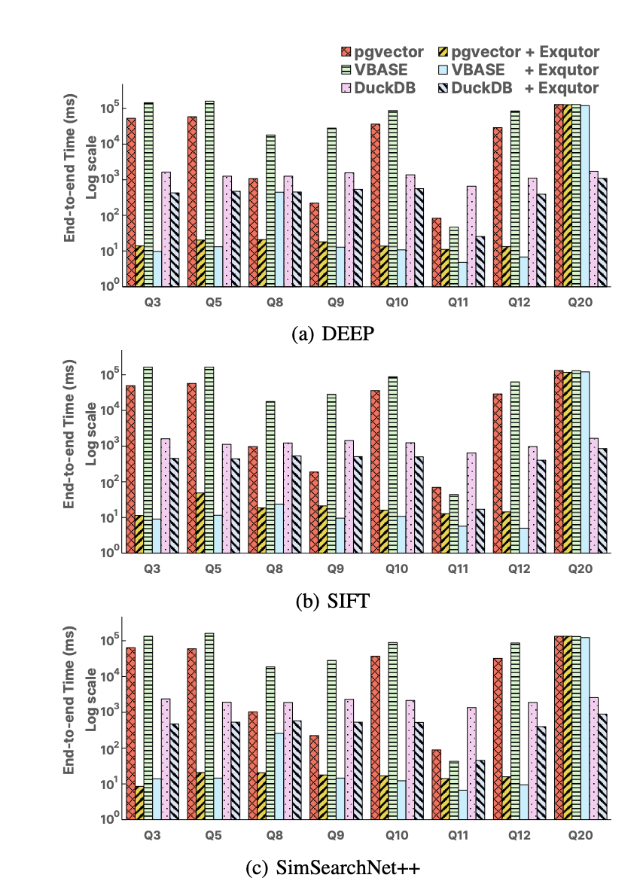
Evaluations
With Vector Index
Performance improvement:
pgvector: up to 1000x.
VBASE: up to 10000x.
DuckDB: up to 37.2x.
Notes:
实验主要在PG, VBase和DuckDB上进行, 可以看到, 系统在pg、VBASE上效果显著, 而DuckDB的执行引擎本身针对AP
做了高度优化, 在获取准确基数后也带来了可观提升.
可以看到, 在pg和vbase在结合exqutor后, 在一些查询下, 性能是优于DuckDB的, 也就是说,PG能够从索引扫描中获得的收益更多, 抵消了执行器较慢的劣势.

Slide 9
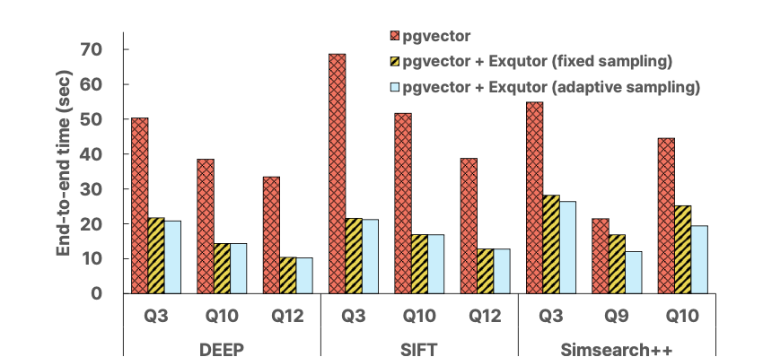
Evaluations
Without Vector Index
Fixed sampling:
1.2x ~ 3.2x over original plan.
Adaptive sampling:
1.4x over fixed sampling.
Notes:
而对于没有索引的向量, 使用固定采样也相比原计划带来了可观提升, 但自适应的动态采样在这里就提升一般, 收益主要还是采样本身带来的.

Slide 10
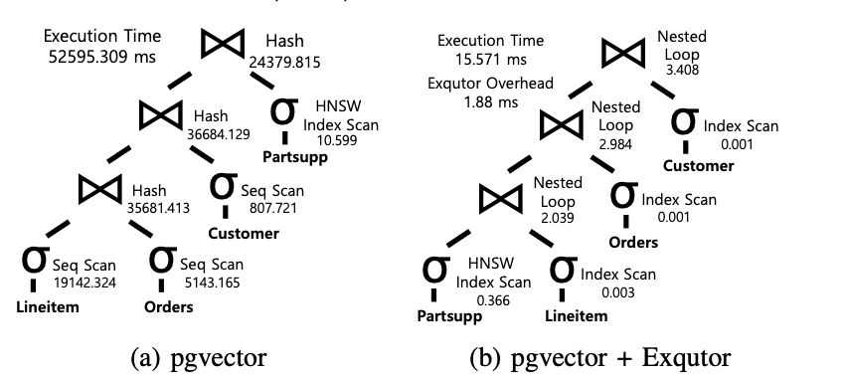
Evaluations
Query Plan Improvement
Baseline plan:
sequential scans & hash joins.
execution time: 52s.
With Exqutor:
index scans & nested-loop joins.
execution time: 15ms.
Optimization overhead: 1.88ms
Notes:
从查询计划的角度看, Exqutor将原计划的seq scan 和hash join 替换为了更高效的索引扫描和nested-loop join, 执行时间大幅缩短, 而其中的优化开销只有1.88毫秒

Slide 11
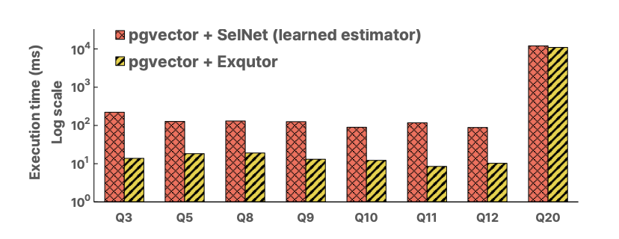
Evaluations
Comparison with learned estimator
Up to 16.1x speedup.
lower Q-error (1.69 v.s. 5.53).
Notes:
文章还和一种学习型基数估计方法进行了对比, 在执行时长显著降低的同时获得的更高的精度.

Slide 12
Limitations & Future Work
Sampling cost increases in high dimensions.
Existing database cost models fail to account for the search times associated with ANN indexes.
Future work needed for:
refined cost models for VAQ.
high-dimensional sampling.
Notes:
最后,作者也讨论了限制和future work
首先,是在高维空间向量中, 采样的开销会大幅提升.
其次, 现有的数据库代价模型难以建模ANN index的搜索成本, 会高估搜索成本. 因此, 即使基数估计没有偏差, 优化器也仍然可能选择次优的计划.
因此, 未来的工作就是更好的针对向量增强的查询设计更好的代价模型, 以及设计更高效的高维空间下的采样模型.

